Slide 1
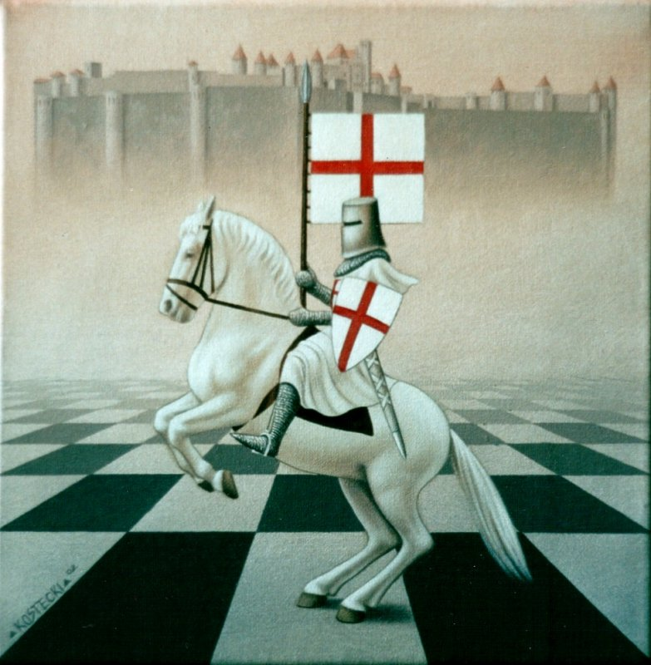
TEMPLARJI
Naredili:

Slide 2
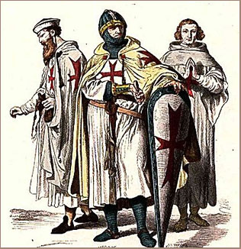
bili so med najzgodnejšimi in najslavnejšimi evropskimi vojaškimi krščanskimi cerkvenimi redi
njihovo poslanstvo: braniti in širiti krščansko vero
ustanovljeni so bili leta 1118,
dve leti po osvojitvi
Jeruzalema

Slide 3
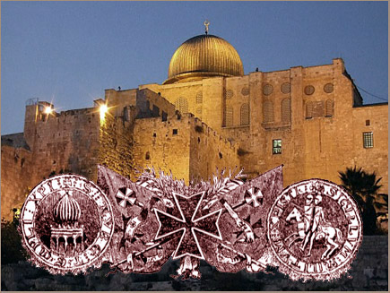
delovali so iz stavbe, kjer je kralj Salomon dal postaviti prvi jeruzalemski tempelj
njihovo polno ime:
Red siromašnih vitezov Kristusa in Salomonovega templja.

Slide 4
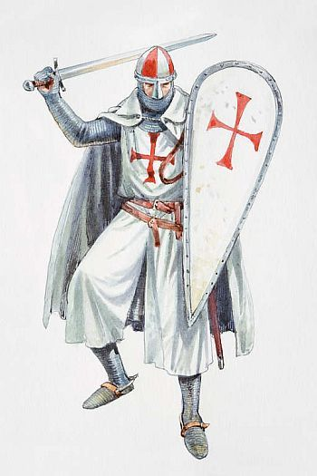
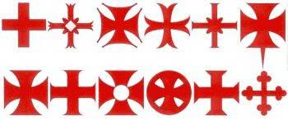
v roku dveh stol. so se razvili v eno najvplivnejših organizacij srednjega veka
njihov zaščitni znak je bil rdeč križ

Slide 5
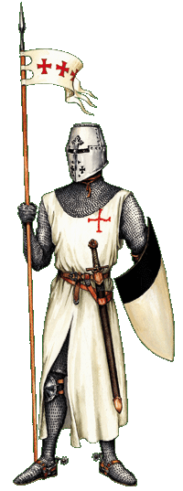
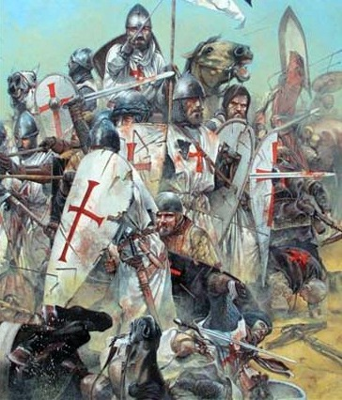
veljali so za zelo dobre in predane vojščake, ki so zmagali marsikatero bitko
v času obstoja naj bi v boju z muslimani padlo kar 20 000 templjarskih vojščakov
vrsta papežev je templjarje nagradila z oprostitvijo plačila vseh davkov

Slide 6
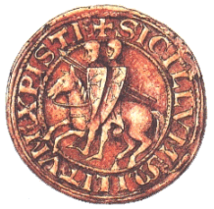
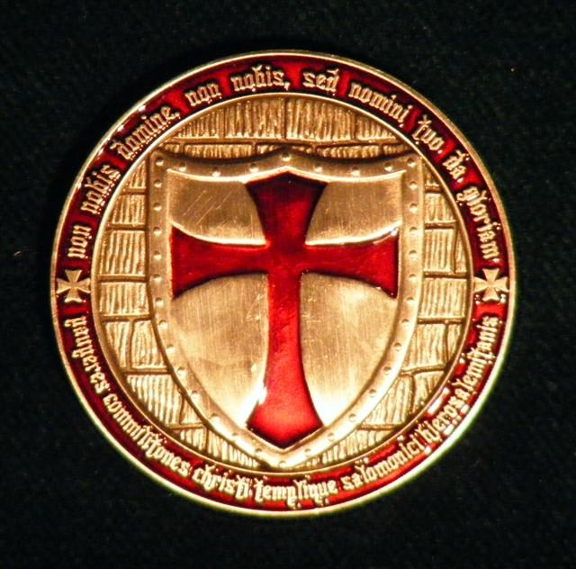
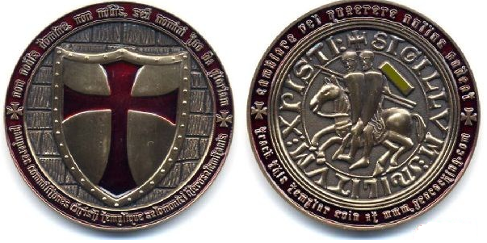
S čedalje večjim bogastvom so kupovali zemljo in ustvarjali denarne imperije, ki so bili nekakšen prvi evropski bančni sistem.
Prevzeli so celo del nadzora nad Jeruzalemom

Slide 7
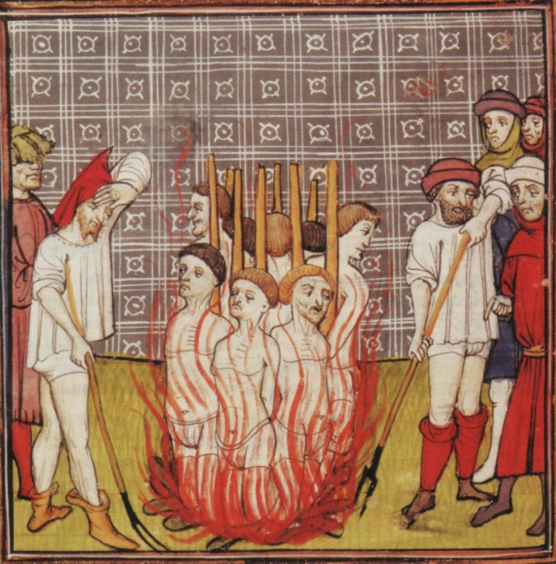
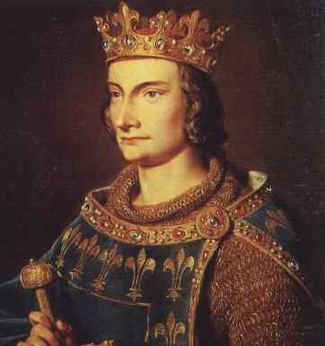
njihovo bogastvo je okrog leta 1200, ko so muslimani ponovno osvojili Jeruzalem začela usihati
na začetku 14. stoletja se je francoski kralj Filip IV. Lepi odločil uničiti templarje
odločitev je sprejel predvsem zato, da bi se izognil plačilu dolga redu, od katerega si je dolga leta bogato izposojal

Slide 8
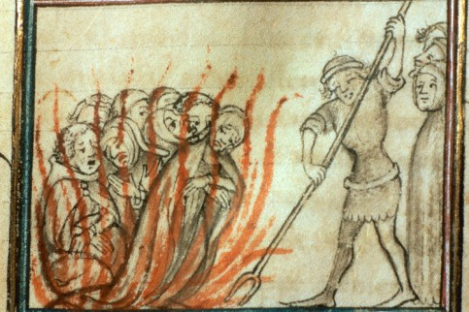
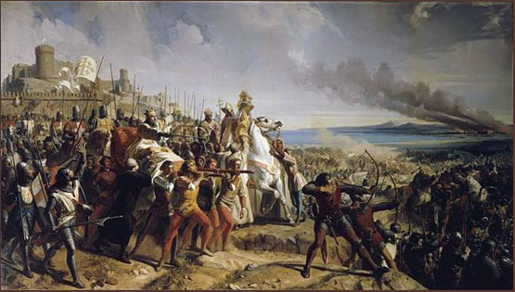
s pomočjo papeža Klementa V. je sodil templjarjem na podlagi lažnih obsodb krivoverstva in bogokletstva
na petek 13. leta 1307 je francoski kralj dal aretirati vse člane reda v državi na isti dan
številne so mučili in usmrtili

Slide 9
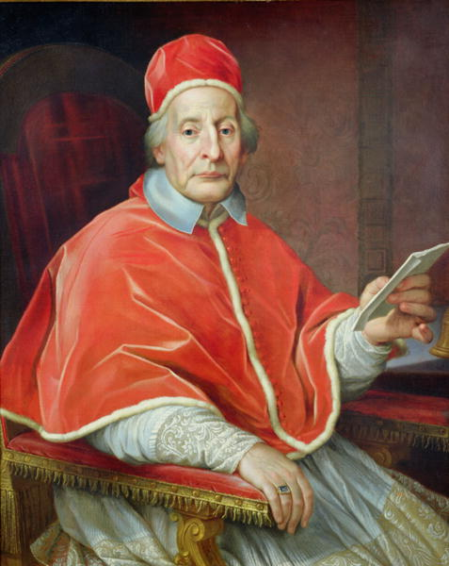
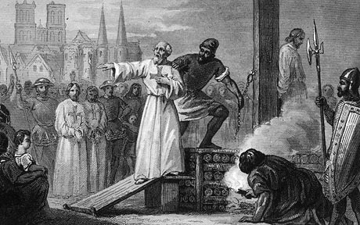
Klement je templjarje uradno razpustil leta 1312
naslednje leto je James de Molay preklical svoje priznanje, tik preden so ga nameravali obesiti pred pariškim Notre Damom

Slide 10
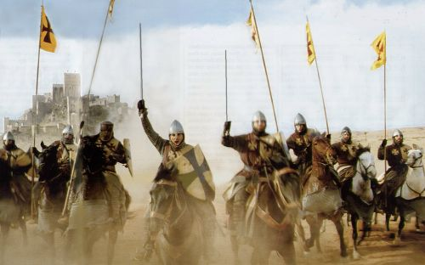
po ukinitvi templjarskega reda je nenadoma izginilo tudi njihovo ogromno bogastvo neznano kam
kljub temu je zapuščina templjarjev preživela, o ostanku njihovega zlata pa se vijejo številni miti in legende

Slide 11
VIRI:
http://kongregacija.com/arhiv/zgod_templarji.php
http://sl.wikipedia.org/wiki/Templjarji
http://natgeotv.com/si/templars-the-last-stand/who-are-the-knights-templar

